Slide 1
改良PCP策略
SC、SP延遲策略

Slide 2
策略想法
想在現有PCP套利策略的基礎上，去設計出多一點風險，同時增加獲得穩定報酬機會的策略
利用夜盤收盤 (05:00) 與日盤開盤(08:45) 之間的價格變動來做操作，主要是想要透過延遲組建PCP的方式，觀察是否可以創造或放大價差套利空間。
為了規避不完整PCP所帶來的潛在風險，所以只選擇腳3為Short Call 或 Short Put的數據，其代表目前腳1+期貨的損益會類似於Long Call 或 Long Put，風險相對較小。

Slide 3
策略設計
時間 :2024/01/01~2025/04/30
觀察特定月份到期之選擇權(EX:10月到期，關注9~10月份)，嘗試在夜盤3:00~5:00時，如
果PCP策略腳3為Short call, Short put時，先只敲進腳1與期貨，等到日盤開盤再進行組建PCP
策略1：在開盤後找到相同履約價的 SC / SP，不過是取其開盤5分鐘內的平均價格 (08:45~08:50)
策略2：如果找不到相同履約價，可以找原履約價正負200點上下的合約，然後以距離最近的履約價之5分鐘內平均價來計算
SC 選比原本履約價大一點的，組成多頭價差
SP 選比原本履約價小一點的，組成空頭價差
基本上大部分PCP數據都是策略1，所以履約價對比之報酬曲線會近似一直線
兩個可能性：
考慮有些日期因假日、國定假日、颱風假沒有開盤而順延到下一個開盤日
去除有些日期因假日、國定假日、颱風假沒有開盤的PCP數據

Slide 4
策略設計
在計算損益上，採用兩種方式：
直接觀察腳3價格
因為腳1、期貨都沒有變動，僅有腳3因延遲組建所以會有價格上的差異，所以只計算腳3之價格差異所導致之損益變化，不過出來的數值是相對於原本的PCP來說賺or賠
持有至到期日去計算
與過去計算PCP損益時相同，也觀察在不同期貨價格下對於報酬圖形的變動為何

Slide 5
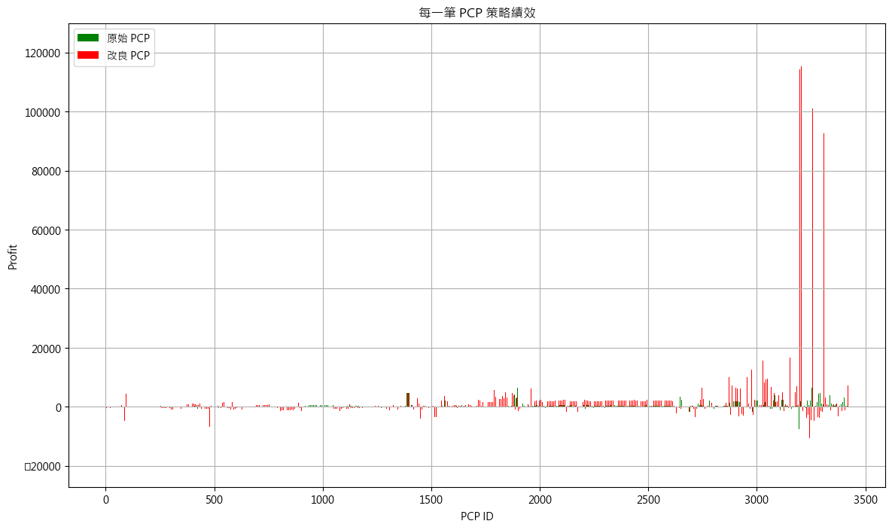
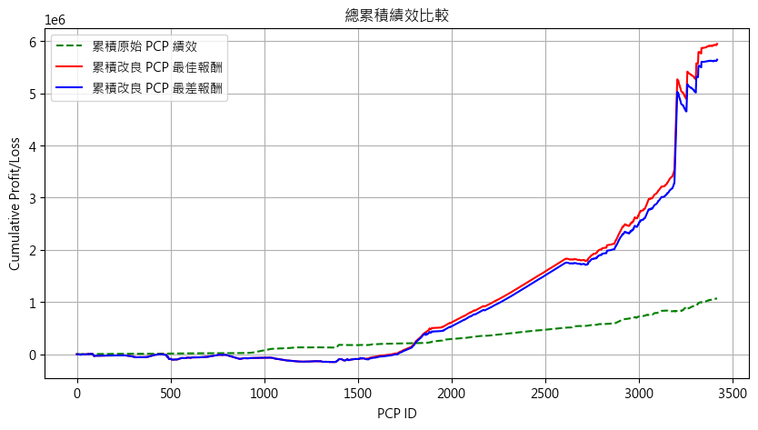
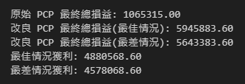
跨夜持有-持有至到期日觀察
X軸為逐筆改良PCP策略數據績效與原始PCP數據對比
Y軸為逐筆損益
右圖會出現改良PCP策略最佳與最差報酬是因有部分腳1與腳3履約價不同，組成價差策略導致
累積3421筆PCP
平均一筆原始PCP損益：311.4
平均一筆改良PCP損益：1649.6~1738

Slide 6
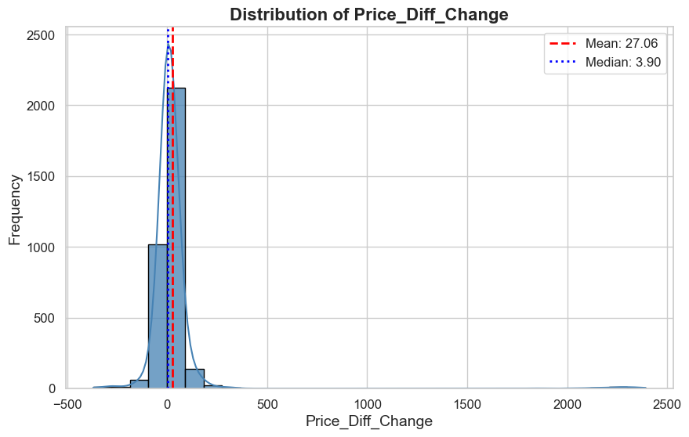
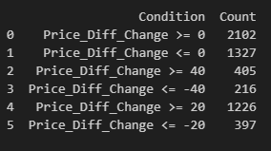
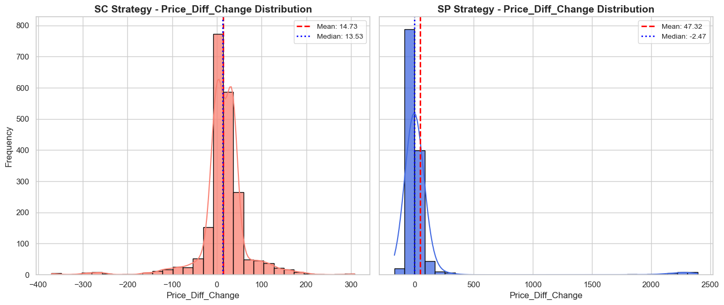
跨夜持有-直接觀察腳3價格
累積3421筆PCP
只看權利金的話，相較原始PCP策略損益：4628017.5
平均一筆PCP損益：1352.8
SC累積2127筆PCP
策略損益(相對原始PCP)：1566411
平均一筆PCP損益：736.4
SP累積1294筆PCP
策略損益(相對原始PCP)：3061607
平均一筆PCP損益：2366

Slide 7
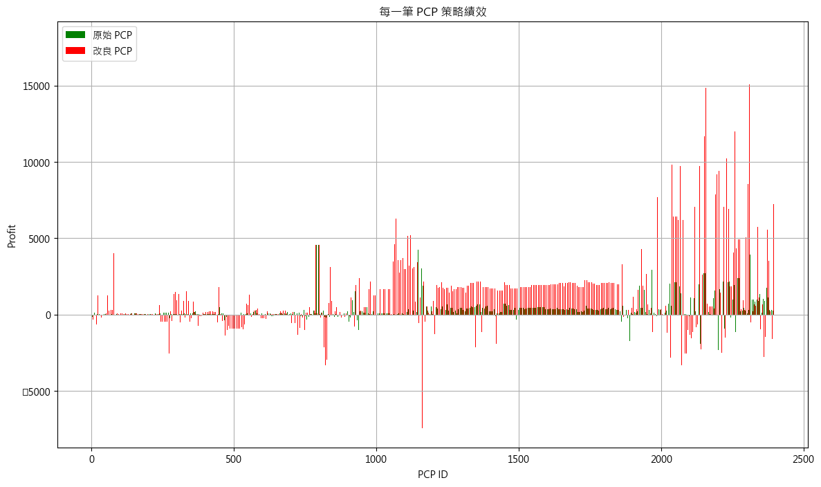
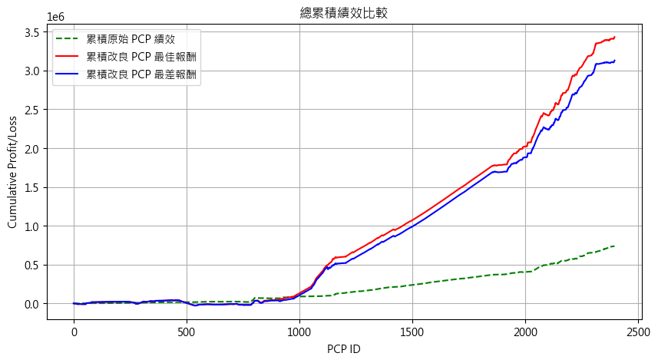
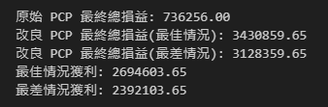
不跨夜持有-持有至到期日觀察
累積2570筆PCP
平均一筆原始PCP損益：286.4
平均一筆改良PCP損益：1217.2~1334.96

Slide 8
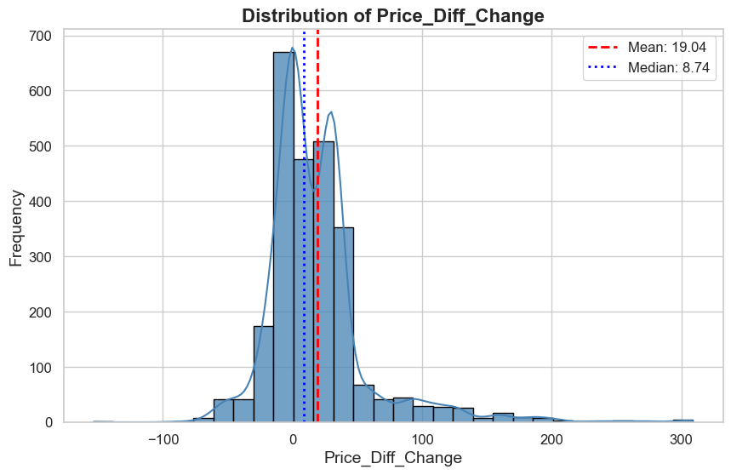
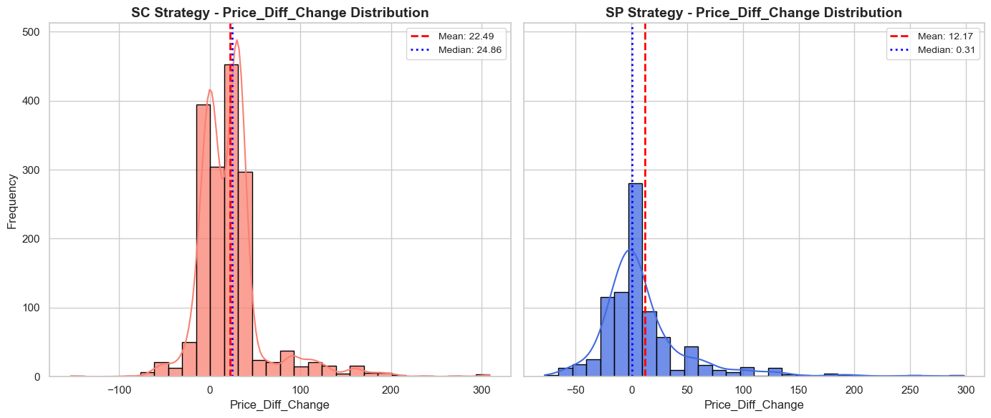
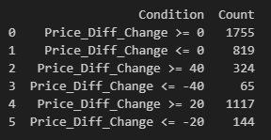
不跨夜持有-直接觀察腳3價格
累積2570筆PCP
只看權利金的話，相較原始PCP策略損益：2446360.8
平均一筆PCP損益：951.8
SC累積1710筆PCP
策略損益(相對原始PCP)：1923057
平均一筆PCP損益：1124.5
SP累積860筆PCP
策略損益(相對原始PCP)：5233043
平均一筆PCP損益：608.4

Slide 9
問題點
異常的部分在於4月份跨夜持有的數據中，尤其4月初連假川普公布對等關稅政策導致市場巨幅波動，從4/3夜盤PCP組成到4/7日盤開盤
4/3 夜盤收盤價：20859 vs 4/7 日盤開盤價：19167 -> 落差1692點
對SP策略來說，大賺 (因為本身組起來類似於Long Put)
對SC策略來說，大賠 (因為本身組起來類似於Long Call)
跨夜持有每筆PCP損益為8523
不跨夜持有每筆PCP損益為1001.2
相差為7522，也導致最終2024~2025年的績效來說，跨夜持有策略較優，不過如果排除此極端事件的話，不跨夜持有策略仍較有保障

Slide 10
策略結論
排除掉出現極端事件的時段，整體來說：
傾向於不跨夜持有之策略，可獲得較穩定的報酬
SC策略獲益大於SP策略，不過兩者皆優於初始PCP策略
2024.01~06月份績效不顯著，大致與初始PCP打平，不過7月開始創造大量額外報酬，甚至進入到2025年更為誇張，光是1~4月份平均一筆PCP相較於初始PCP就多達2218.4

Slide 11
策略延伸與未來研究
目前是成功找到了穩定獲益的策略 (排除跨夜、事件發生的極端風險之下)，不過除了掌握這類的穩定報酬外，同時也想要賺取跨夜、極端事件帶來大幅震盪的獲益，而且實務上應該會將此SC、SP延遲策略套用在週PCP上，因其腳3較便宜。

Slide 12
補充資料與內容
如果想了解2024、2025年狀況，或是在深入了解各個月份的表現，可以參考「改良PCP策略-SC、SP delay策略-詳細版」之內容

